Slide 1
ÖZKAR ŞEKERLEME
ÜRÜN KATALOĞU

Slide 2
SADE ELVAN MEVLANA

Slide 3
SADE ELVAN MEVLANA

Slide 4
KIRMIZI ÇİZGİLİ ELVAN MEVLANA ŞEKERİ

Slide 5
KAHVERENGİ ÇİGİLİ ELVAN MEVLANA ŞEKERİ

Slide 6
SADE BÜYÜK MEVLANA ŞEKERİ

Slide 7
MEYVE AROMALI RENKLİ MEVLANA ŞEKERİ

Slide 8
MEYVE AROMALI RENKLİ ELVAN MEVLANA ŞEKERİ

Slide 9
SADE BONBON MEVLANA ŞEKERİ

Slide 10
MEYVE AROMALI RENKLİ BONBON MEVLANA ŞEKERİ

Slide 11
ÇİLEKLİ&SADE BONBON MEVLANA ŞEKERİ

Slide 12
MEYVE AROMALI RENKLİ AKİDE ŞEKERİ

Slide 13
NANELİ MİNİ AKİDE ŞEKERİ

Slide 14
NANELİ MİNİ AKİDE SADE RENKLİ

Slide 15
AKİDE ŞEKERİ İSTANBUL
TARÇINLI AKİDE ŞEKERİ

Slide 16
FINDIKLI AKİDE ŞEKERİ
SUSAMLI AKİDE ŞEKERİ

Slide 17
FISTIKLI AKİDE ŞEKERİ
HALKA AKİDE ŞEKERİ

Slide 18
KAKAOLU PRES AKİDE
SÜTLÜ
PRES AKİDE

Slide 19
HURMA ŞEKERİ

Slide 20
KONYA SARMASI VANİLYALI KAKAOLU

Slide 21
KONYA SARMASI MİNİ SADE KAKAOLU

Slide 22
ÇAKIL TAŞI ÇİKOLATA
BONİBON

Slide 23
ÇİKOLATALI KONYA SARMASI MİNİ
ÇİKOLATALI KONYA SARMASI BÜYÜK

Slide 24
ÜÇGEN BONİBON
JOLE LOKUM

Slide 25
KAYISI ÇEKİRDEĞİ ŞEKERİ

Slide 26
DEĞİŞİK RENKLERDE VE AROMALARDA ÇALIŞILAN HEDİYELİK KUTU MEVLANA ŞEKERLERİ
PİŞMANİYE ÇEŞİTLERİ

Slide 27
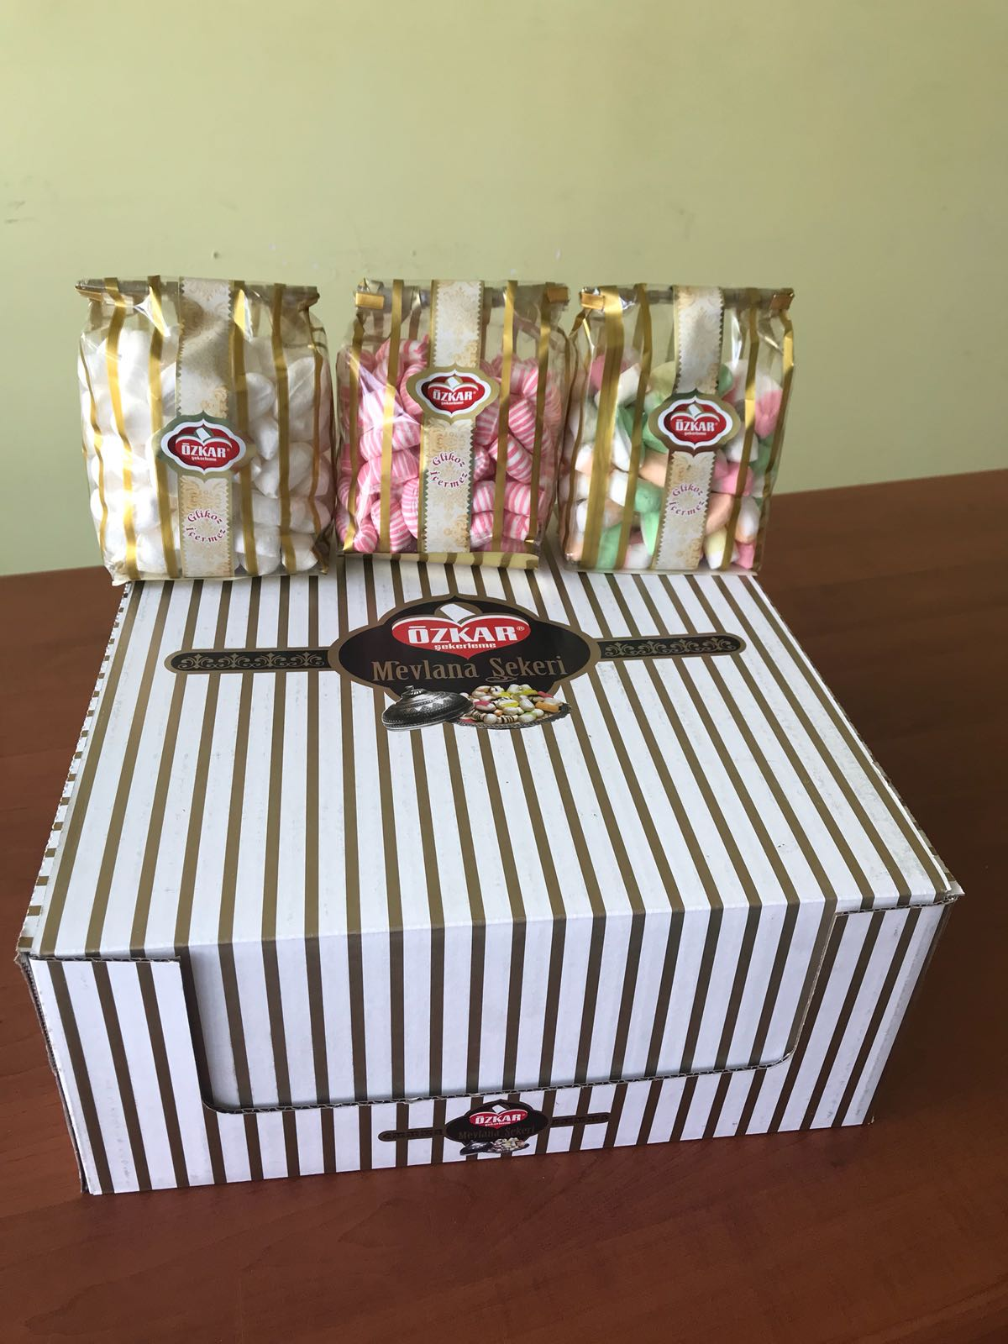
RAFLARDA HAZIR SUNULABİLEN MEVLANA ŞEKERİ. KOLİ İÇİ FARKLI ÇEŞİTLERDE HAZIRLANABİLMEKTEDİR. MEVLANA ŞEKERLERİ 400 GRAM KOLİ İÇİ 12 ADETLİDİR.

Slide 28
AKİDE ŞEKERİ İÇİN DE 200 GRAMLIK UYGULUYORUZ. SEVKİYATIMIZ DA GÖRÜLMEKTEDİR.

Slide 29
FABRİKA BİLGİLERİMİZ
http://www.ozkarsekerleme.com.tr/iletisim

